Slide 1

ШЖҚ «Павлодар облыстық кардиологиялық орталық» КМК
Тақырыбы: Инсультпен ауыратын науқастардың мейірбикелік күтімінің заманауи тәсілі
Орындаған: Жантенова Н.Б

Slide 2
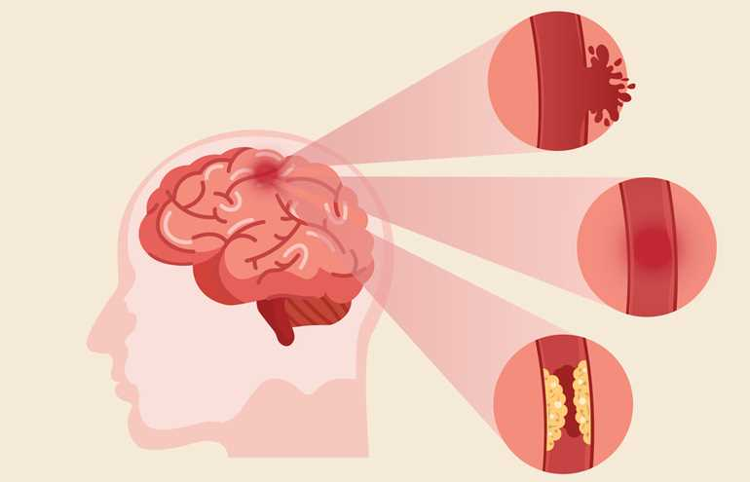
Теориялық бөлім
Инсульт – бұл ми жасушаларының өлімінің қайтымсыз процестеріне әкелетін ми қан айналымының жіті бұзылуы.
Инсульт негізгі екі түрге бөлінеді: ишемиялық және геморрагиялық.
.

Slide 3
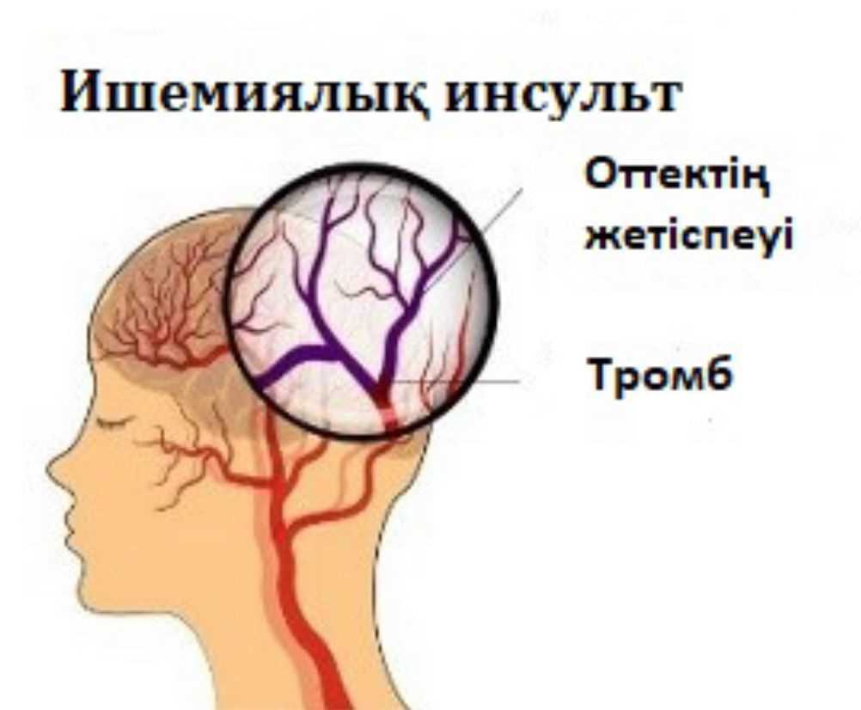
Көбінесе 80% -да ишемиялық түрі кездеседі. Ишемиялық инсульт ми қантамырларының тромбозы немесе эмболиясының нәтижесі болып табылады. Ол ми қан тамырларының тарылуы мен бітелуіне байланысты болады. Қанға түскен қан ұйығыштары және бөгде заттар (инъекциядан шыққан ауа көпіршіктері де болуы мүмкін) қан айналымының бұзылуына ықпал етеді.

Slide 4
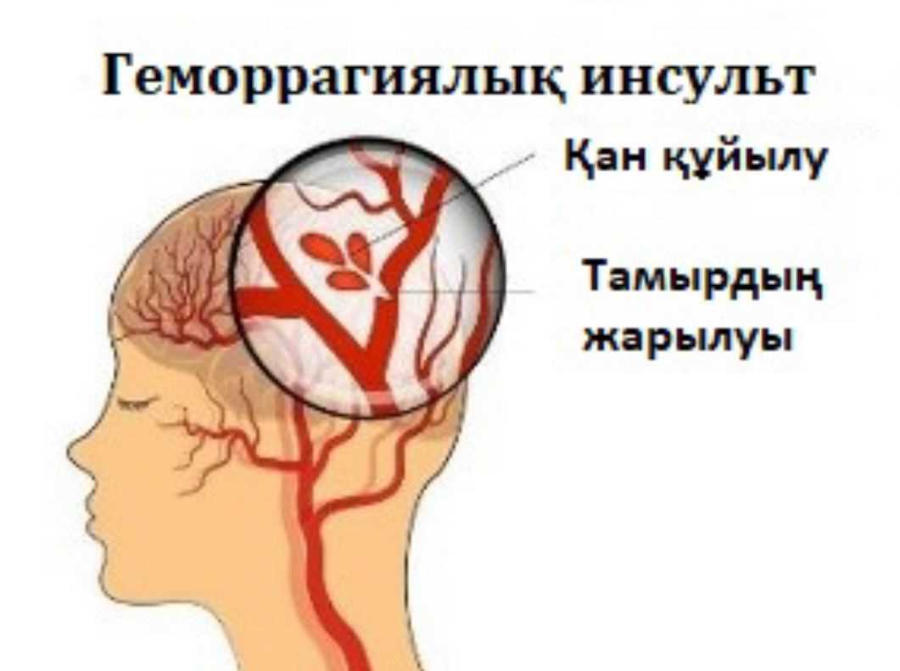
Геморрагиялық инсульт тамырдың жарылуынан немесе оның қабырғасының жұқаруынан болады. Геморрагиялық инсульт әрдайым өте тез, бірнеше минут ішінде дамиды. Ми тінінде гематома пайда болады , ол жақын бөліктерді қысады. Үлкен гематома жиі хирургиялық жолмен жоюды қажет етеді.

Slide 5
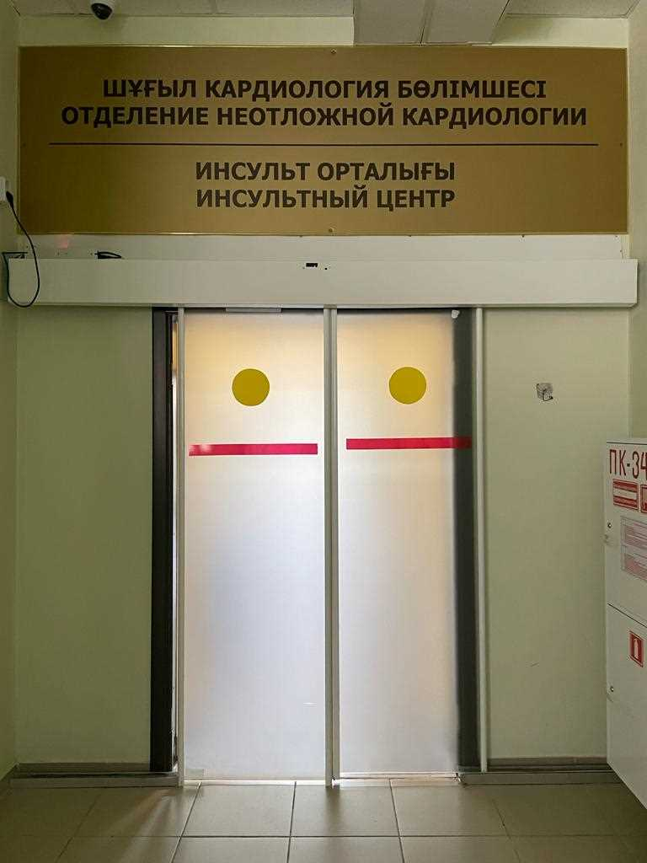
Павлодар облыстық кардиологиялық орталықта - Инсульт орталығы 2021жылдың ақпан айында ашылды. Инсульт орталығы 20 төсекке арналған. Кейін 2022 жылдың желтоқсан айынан бастап 15 инсульт төсектері және 10 нейрохирургиялық төсектер болып бөлінді.
Инсульт орталығында: невролог, нейрохирург, реабилитолог, офтальмолог дәрігерлері, логопед және психолог мамандары жұмыс істейді. Сондай-ақ олармен бірге 13 медбике және массажист, 3 медбике көмекшісі, 5 кіші медициналық қызметкерлері де жұмыс жасайды.

Slide 6
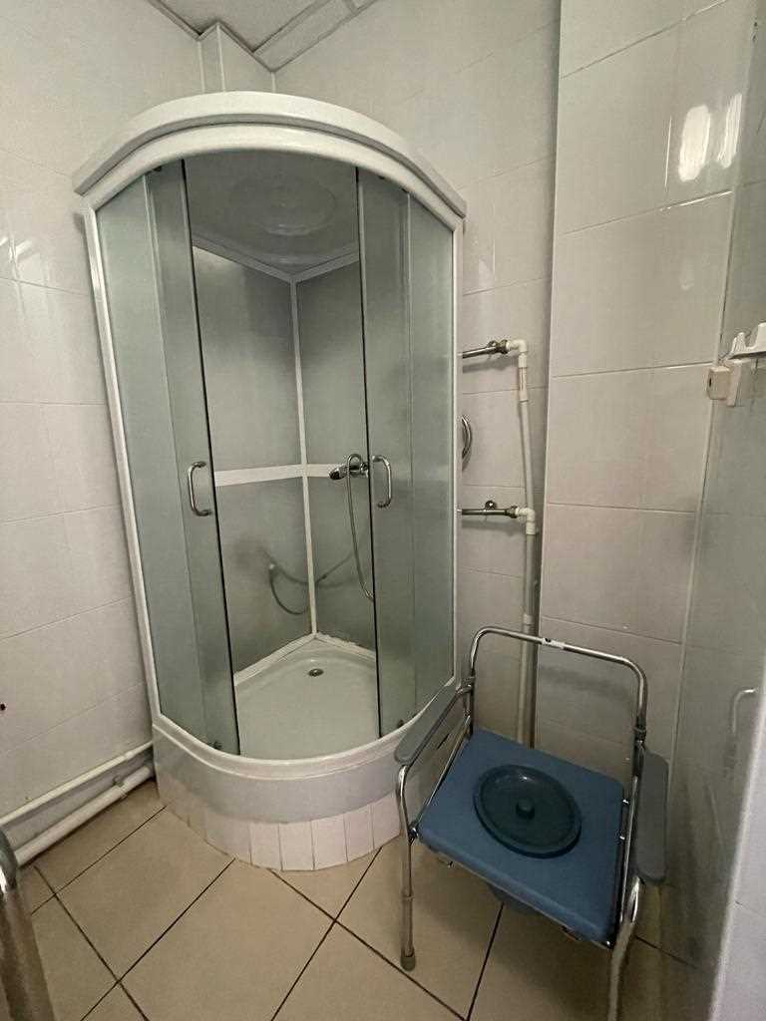
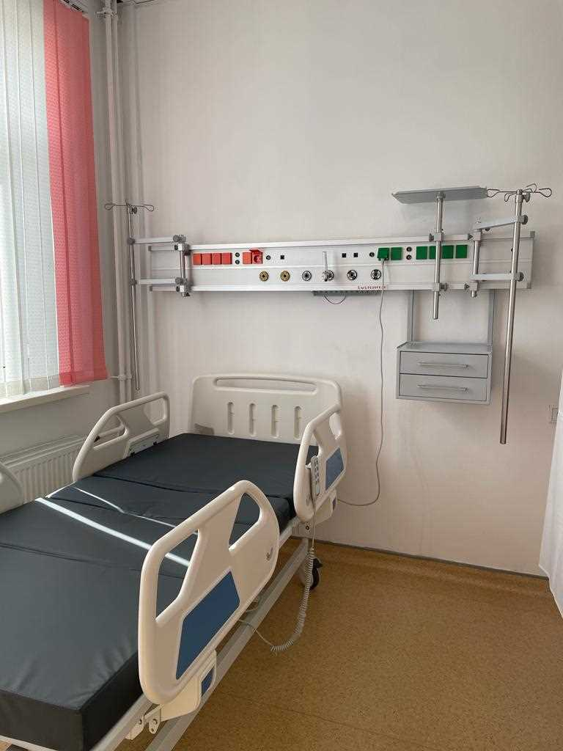
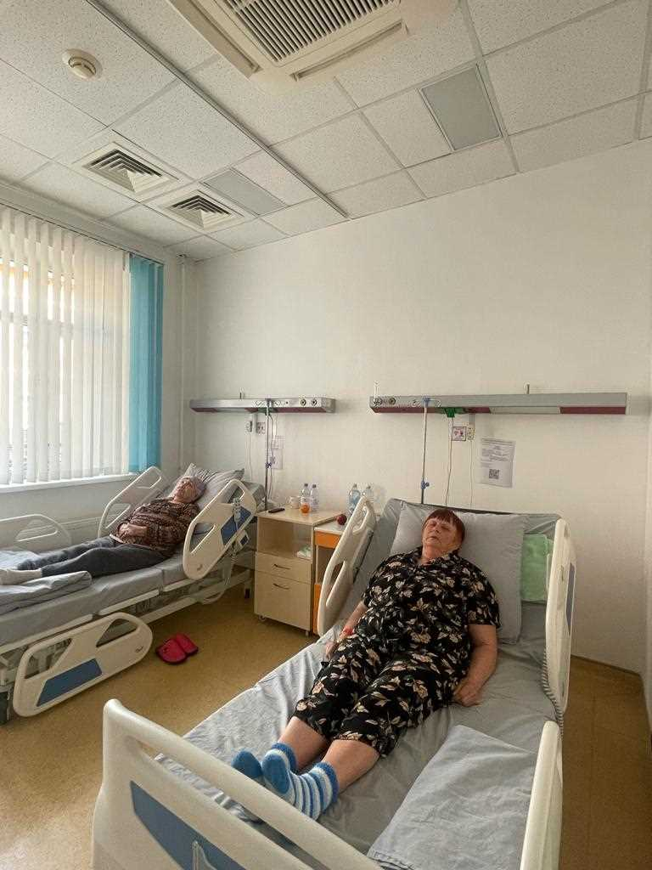
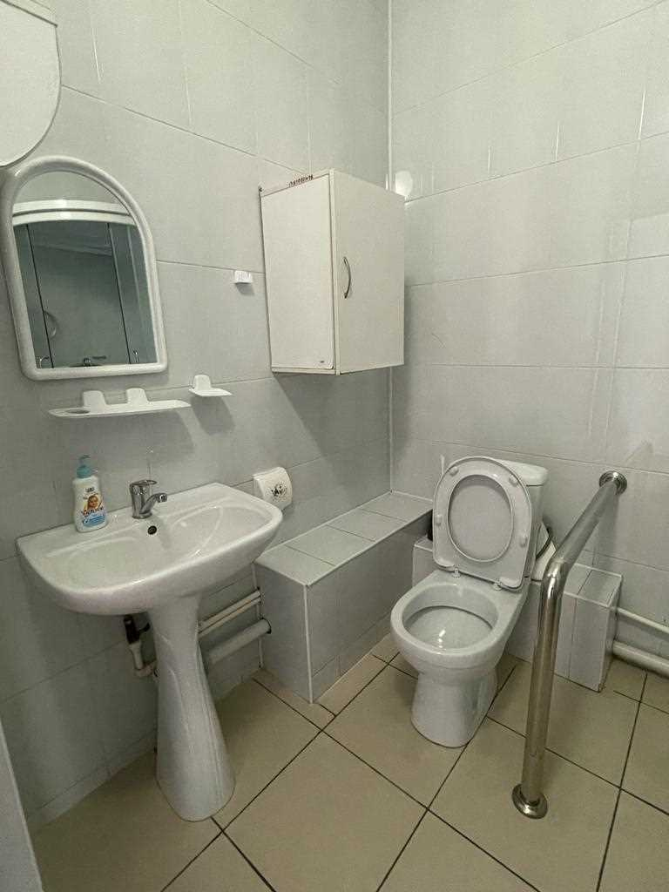
Бөлімшедегі палаталар - 2-3 адамға есептелген. Бөлме функционалды төсекпен, төсек үстелдерімен, теледидар, қабырғаға бекітілген консольдермен жабдықталған. Консольдерде медбикені шақыру кнопкасы, оттегімен қамтамасыз ету жолы, жарықтандырудың үш түрі, розетка орындары орналасқан. Әр бөлмеде душ, раковина және дәретхана да бар.

Slide 7
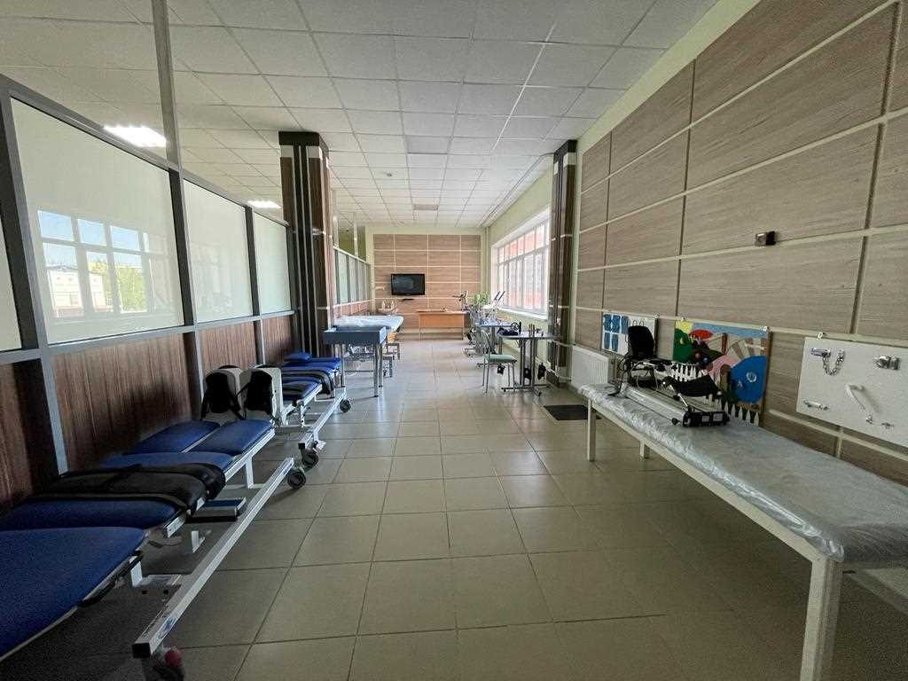
Оңалту кабинеті

Slide 8
Оңалту кабинеті келесі құрылғылармен жабдықталған :
Аяқтарды пассивті оңалту аппараты
Функционалдық электростимуляциясы және био кері байланысы бар оңалту тренажері
"Кинезо-Эксперт" терапиялық массаж үстелі
«Шагун» ересектерге арналған серуендеу тренажеры
"Ergo" ұсақ моториканы қалпына келтіру кабинеті
Аяқ пен қолды нығайтуға арналған портативті көп функционалды шағын велосипед
Салмақты теңелтуге төбелік оңалту жүйесі "Reha", 12 метр
Батарея мен қашықтан басқару пульті бар вертикализацияға арналған процедуралық үстел
Оңалтуға арналған параллельді кедергілерімен қоршаулар "Support" тренажеры
Тактильді жол
Монтессори типіндегі оңалту тренажерлері

Slide 9
Статистика бойынша 2 жыл ішінде инсульт орталығында -1392 науқас емделді, оның ішінде :
геморрагиялық инсульт - 164
Ишемиялық инсульт – 942
Төсек жұмысының нормасы 12 айда 330 күн болса, біздің орталықта шамамен 324 күн болады.

Slide 10
Мейірбикелік үрдіс
Мейірбикелік үрдіс- кәсіптік мейірбикелік күтімді ұйымдастыру мен орындаудың ғылыми әдісі.
Мейірбикелік үрдістің мақсаты- ауру қалпындағы өмірді қолайлы қасиеттермен қамтамасыз ету, яғни емделушіні физикалық, психологиялық- әлеуметтік және рухани тыныштықпен толық қамтамасыз ету, басқаша айтқанда емделушінің ағзасындағы негізгі қажеттілікті қанағаттандыру, науқас тәуелсіздігін қолдау және қалыпқа келтіру.
Күнделікті өмірде науқастардың күтімі (күту, бағу) науқасқа көмек көрсету, олардың түрлі қажеттіліктерін қанағаттандыру үшін бағытталады. Оларға тамақтану, сусын беру, жуыну, қозғалу, ішек пен несеп жолдарын тазалау жатады.

Slide 11
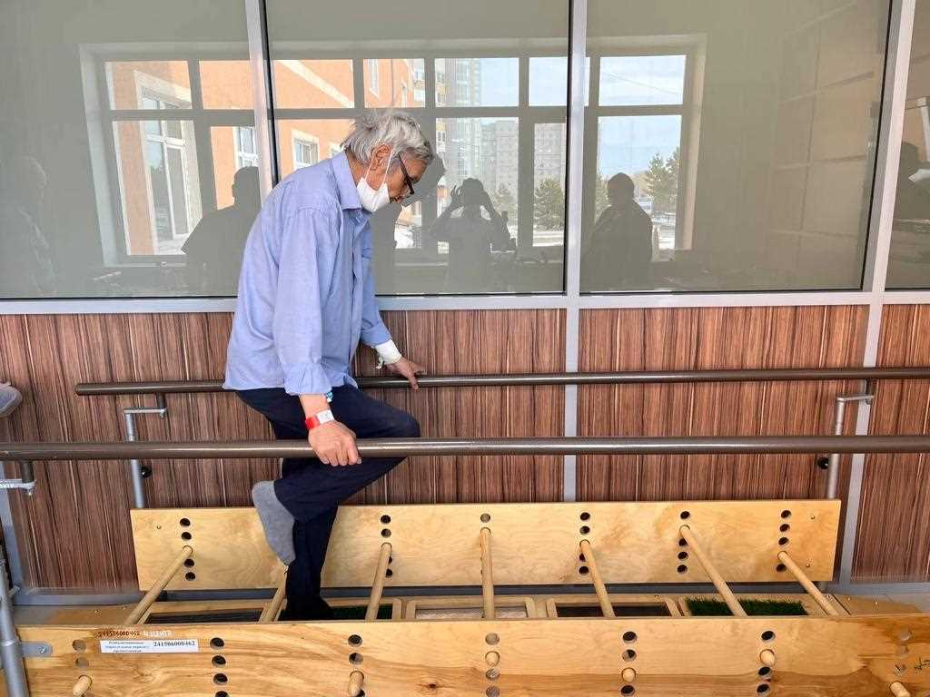
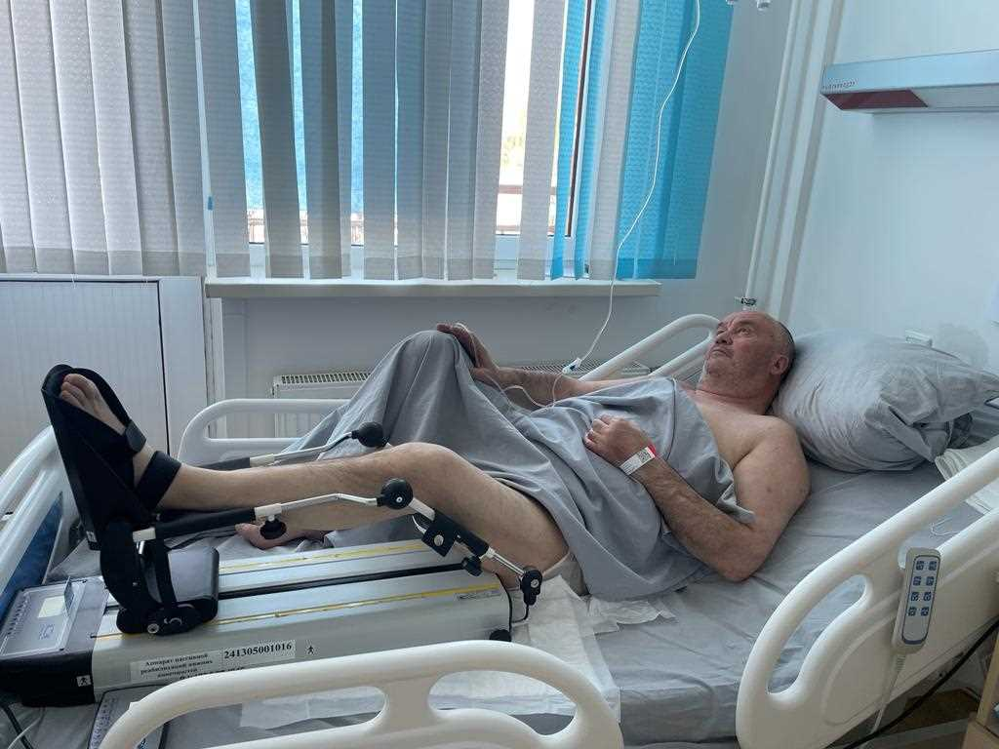
Инсульттан кейінгі жеңіл жағдайдағы көмек
Инсульттан кейінгі ауыр жағдайдағы көмек

Slide 12
Инсульттан кейінгі ауыр жағдайдағы көмек
Егер қанмен қамтамасыз етудің бұзылуы нәтижесінде ми жасушаларына елеулі зақым келсе, ағзаға салдары ауыр болады:
дененің толық сал ауруы;
сөйлеу қабілетінің жоғалуы;
есте сақтау қабілетінің төмендеуі, интеллектуалды белсенділіктің төмендеуі.
Бұл жағдайда күтім тұрақты және кәсіби болуы керек. Ауыр жағдайдағы оңалту күрделі және ұзақ процесс.

Slide 13
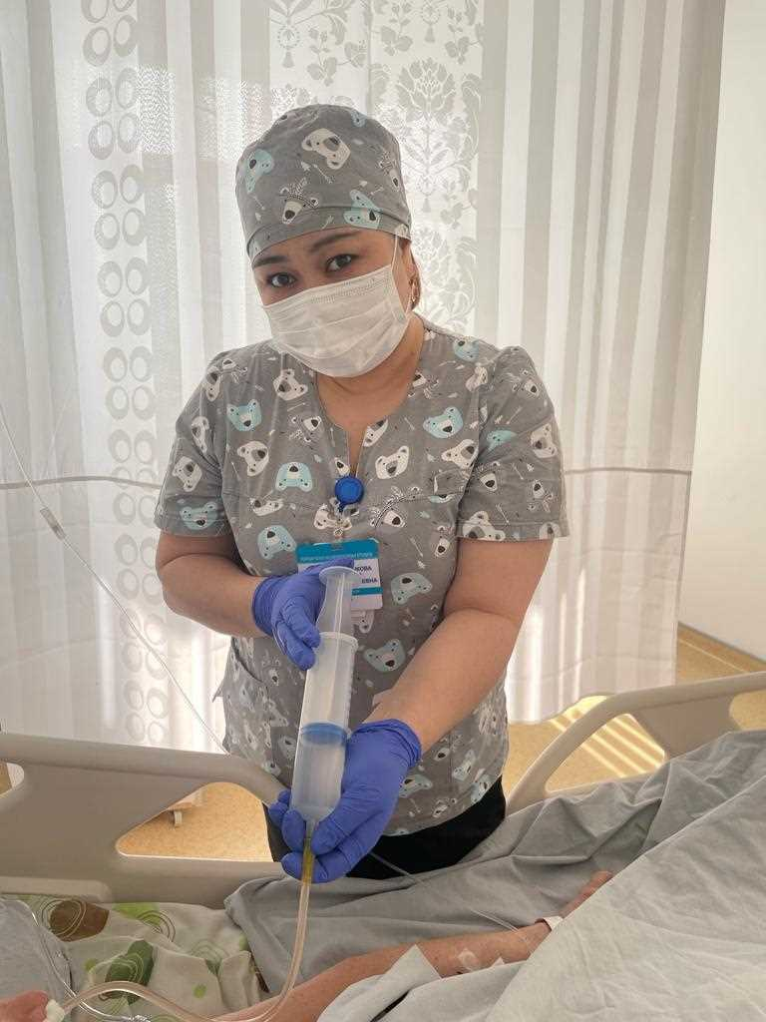
Мейірбике ісі
дәрігерлік тағайындауды орындау
зондты қою, зондпен тамақтандыру
тыныс алу, жүрек соғу жиілігін, қан қысымын бақылау
ішіп - бөлінетін сұйықтықтың мөлшері мен сапасын қадағалау
қысымды жараларды алдын алу
ауыз қуысын тазарту (санация)

Slide 14
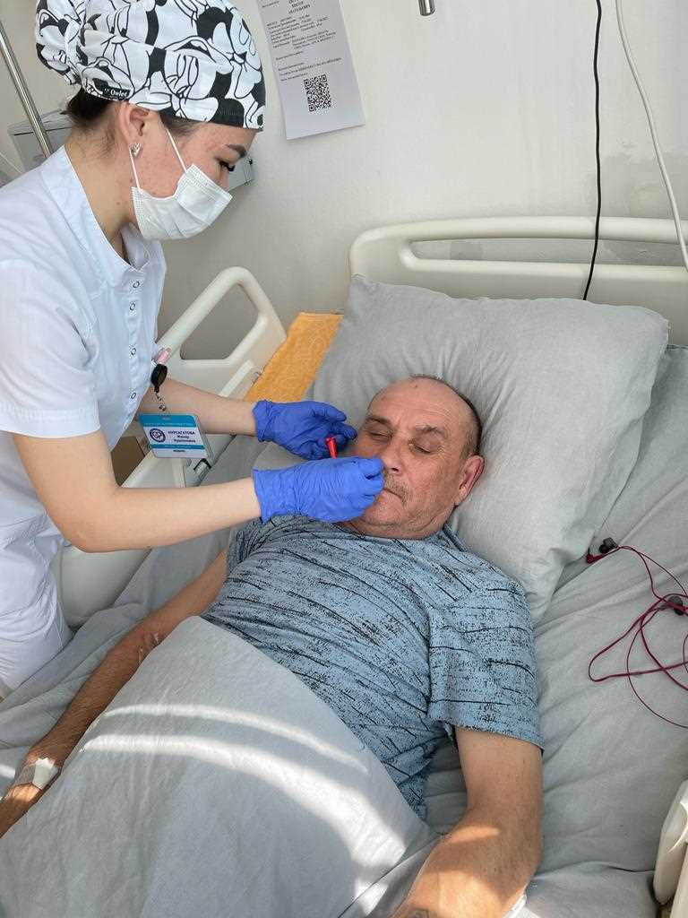
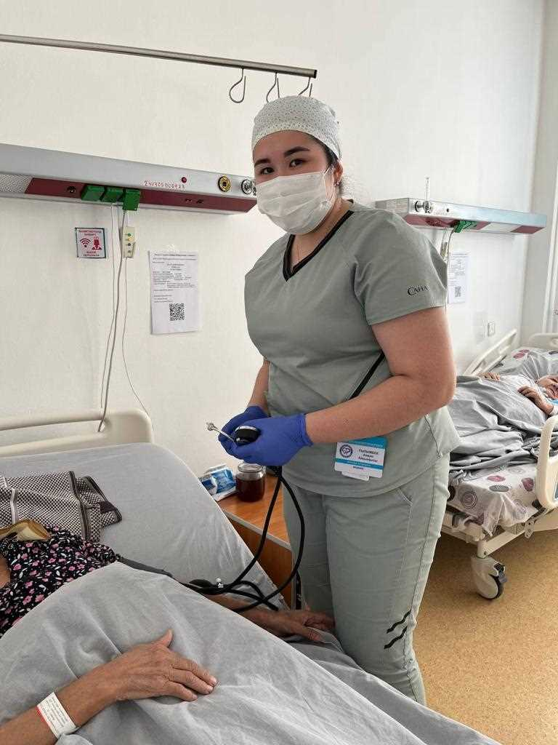
Мейірбике ісі

Slide 15
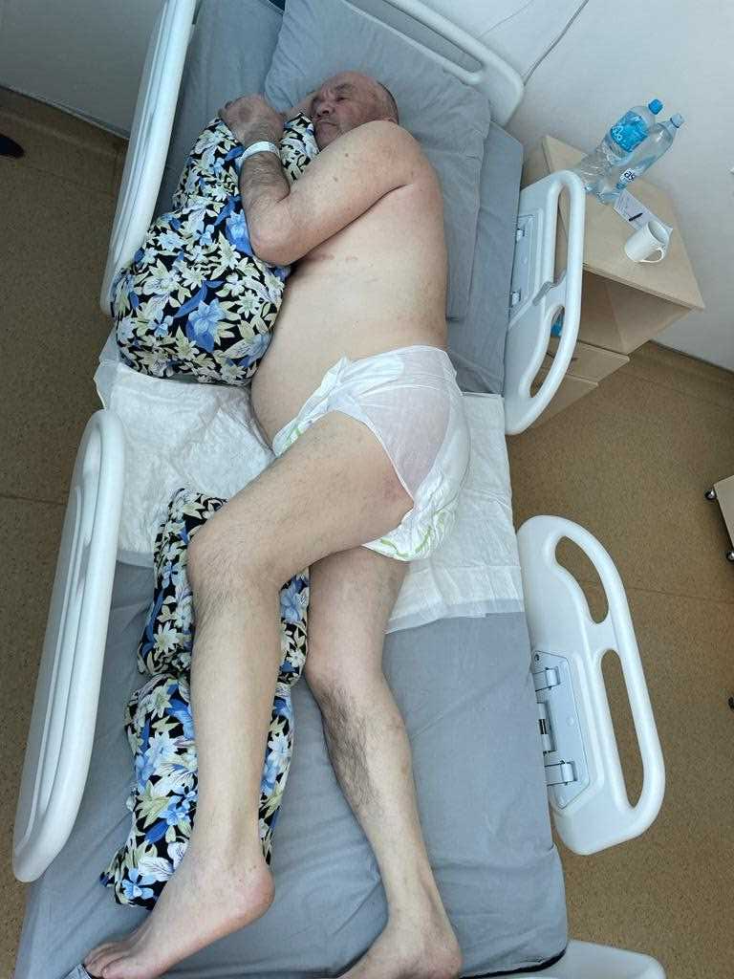
Медбике көмекшісімен санитардың жұмысы
науқастарды тамақтандыру
жеке гигиенаны сақтау
төсекті және киімді ауыстыру
ішек пен несеп жолдарын тазалау
науқастың әр 2 сағат сайын позициясын ауыстыру
пациенттерді тасымалдау

Slide 16

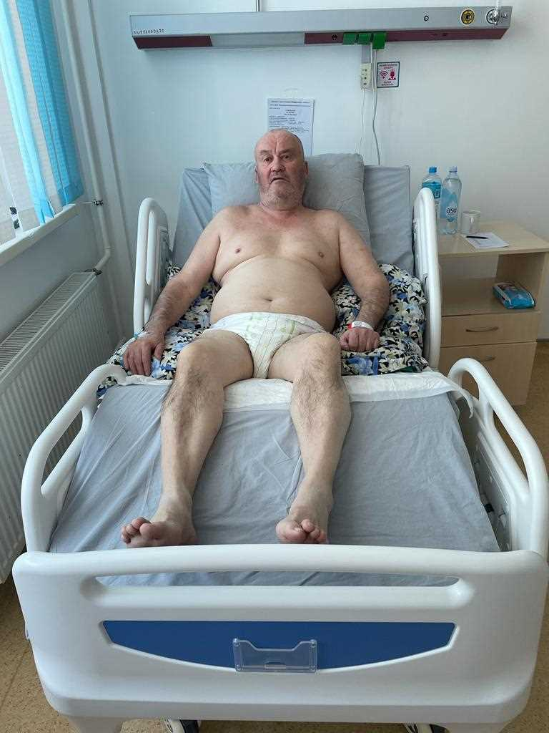
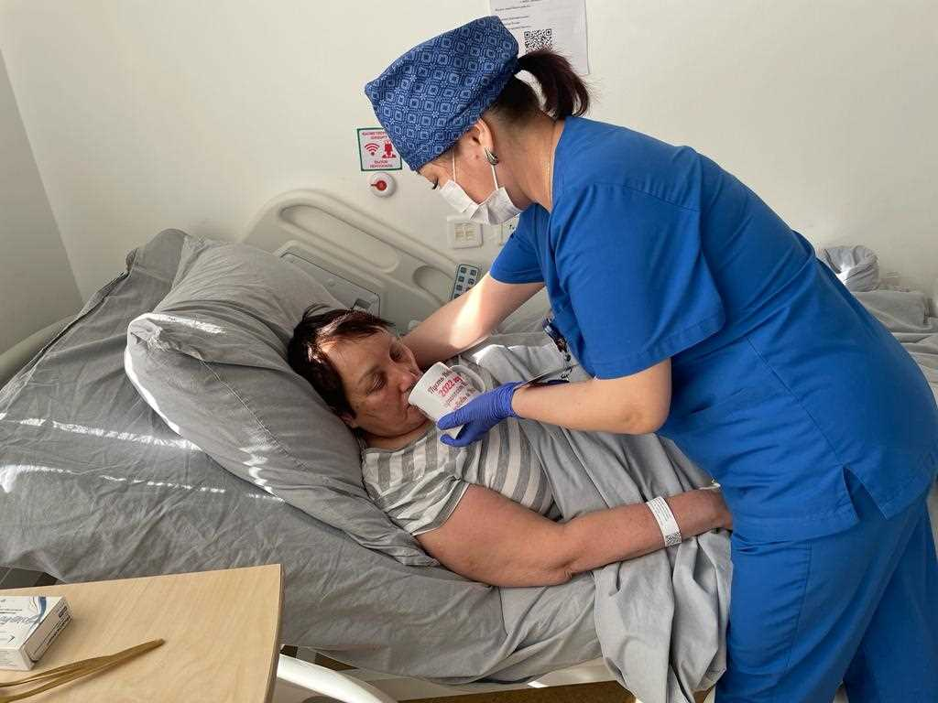
Медбике көмекшісімен санитардың жұмысы

Slide 17
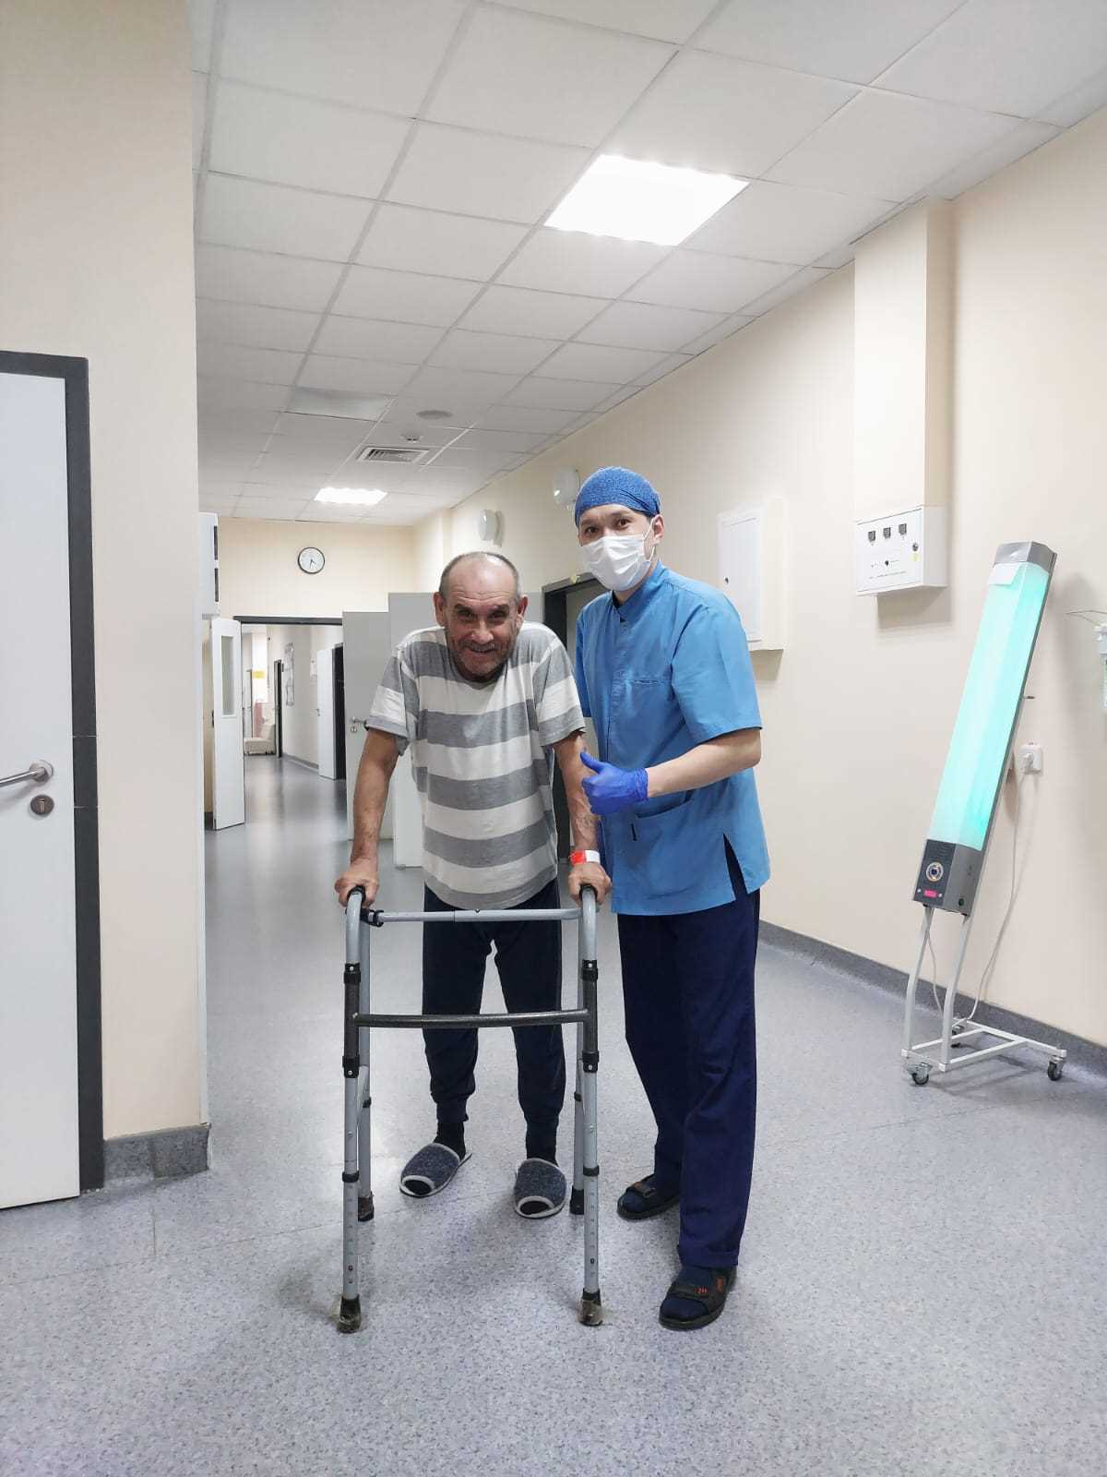
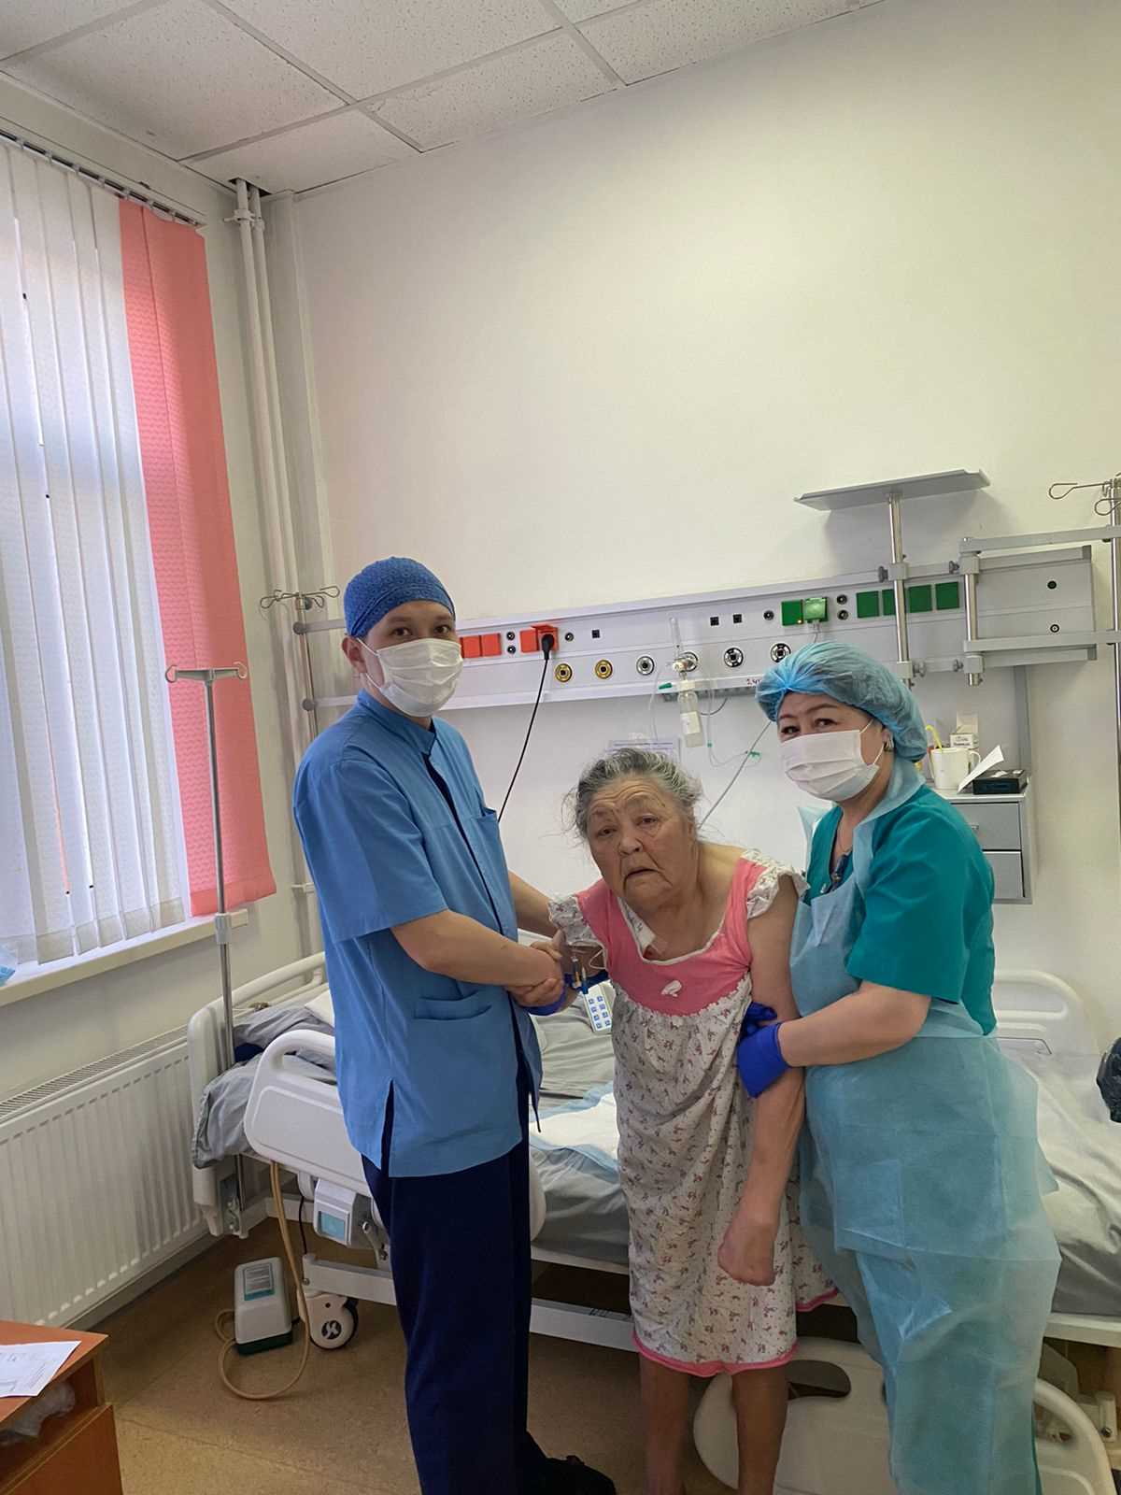
Медбике көмекшісімен санитардың жұмысы

Slide 18

Қозғалыс белсенділігінің жеңіл төмендеуі кезіндегі көмек.
Ол көбінесе ишемиялық инсульт жағдайларына тән жағдай, бұл кезде көмек қысқа мерзімде көрсетіледі және ми тіндерінің зақымдануы барынша азайтылды. Бұл жағдай келесі белгілермен сипатталады:
дененің бір жағының ұсақ моторикасының нашарлауы-саусақтардың, бет бұлшықеттерінің қозғалғыштығы төмендейді;
дикциядағы шамалы нашарлау-сыбырлау, кекештену басқа ауытқулар;

Slide 19

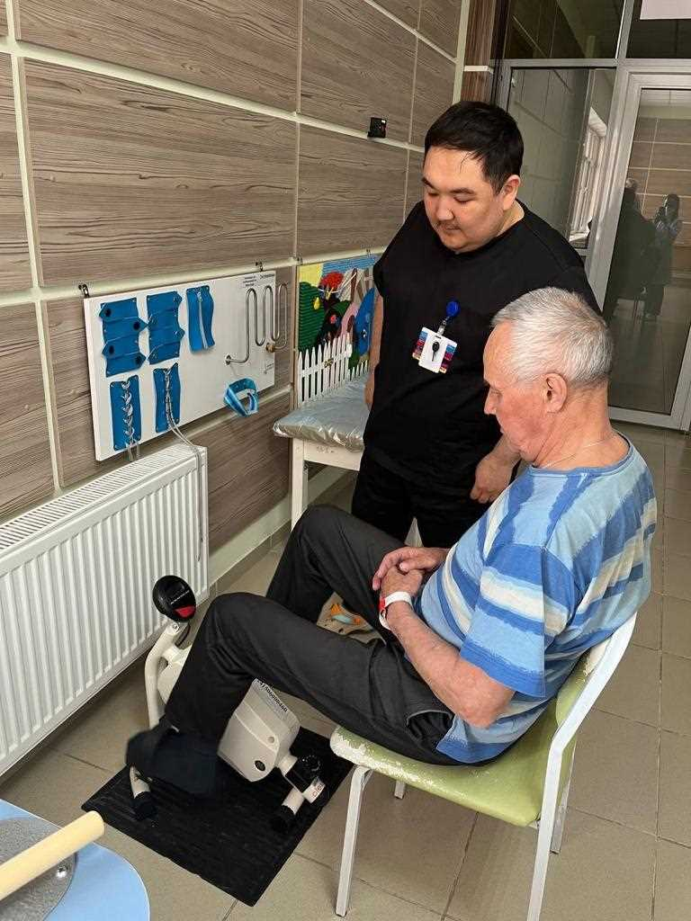
Ерте оңалту кезенің уақтылы бастаған жағдайда арнайы күтім іс жүзінде минимумға дейін азаяды. Физиотерапиялық қалпына келтіру бағдарламасы аясында тағайындалған арнайы физикалық жаттығуларды орындау міндетті болып табылады. Егер сіз мамандардың тағайындауларын орындасаңыз, денсаулықты салыстырмалы түрде қысқа мерзімде қалпына келтіруге болады.

Slide 20
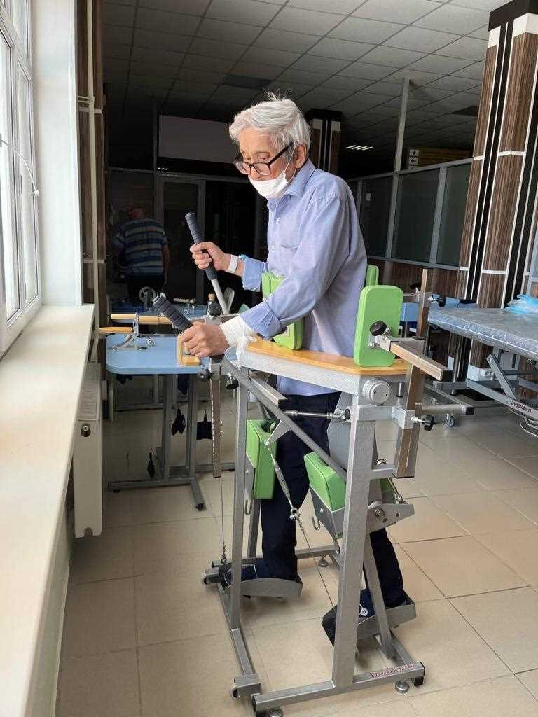
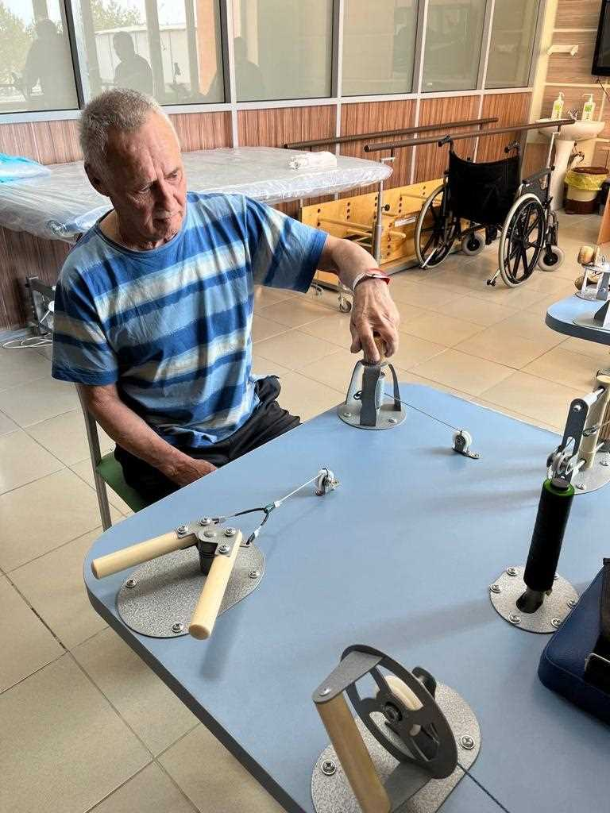
Ерте оңалту кезені
«Шагун» ересектерге арналған серуендеу тренажеры
«Монтессори» типіндегі оңалту тренажерлер

Slide 21

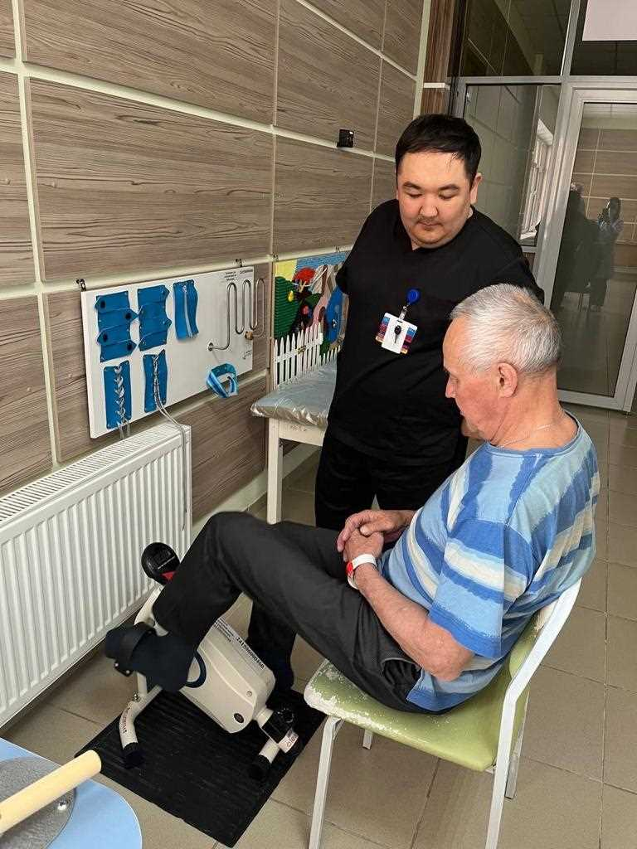
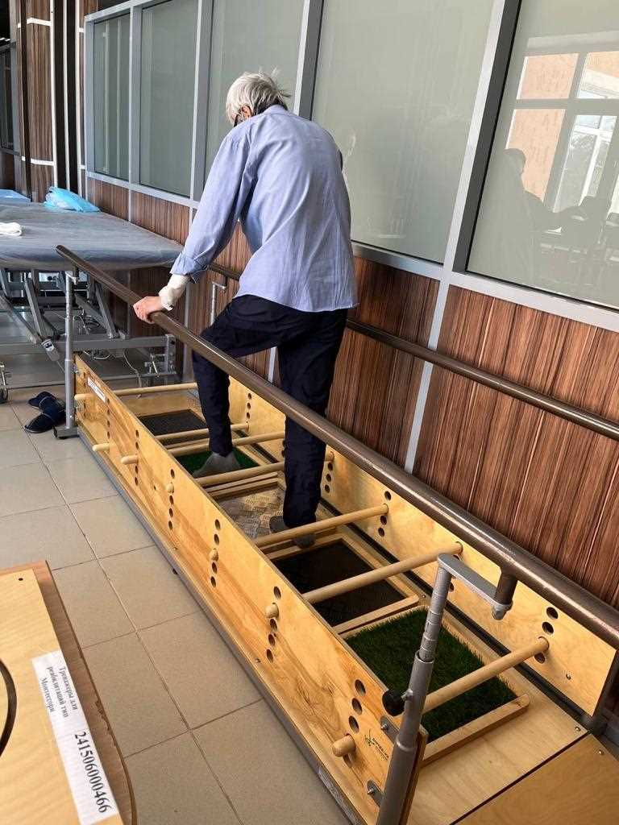
Аяқ пен қолды нығайтуға арналған портативті көп функционалды шағын велосипед
Оңалтуға арналған параллель қоршауларымен
«Support» тренажеры

Slide 22

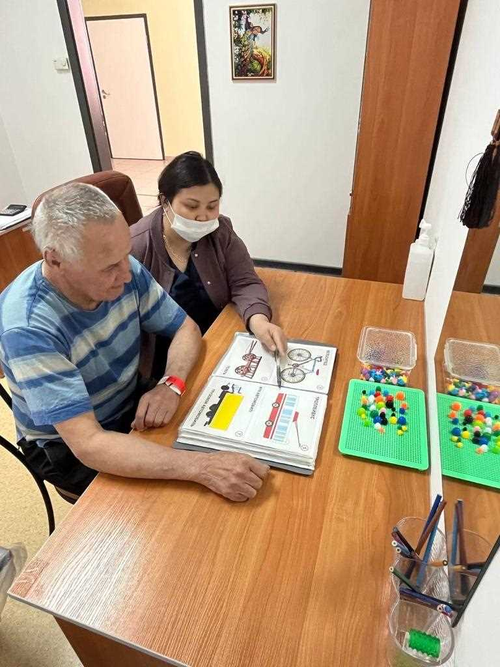
Логопед маманының жұмысының негізгі бағыттары:
Логопедиялық массаж (бет және артикуляциялық бұлшықеттер, тіл массажы);
Дыбыстардың айтылуындағы ақауларды түзетуді орындайды (жалпы артикуляциялық гимнастика, тілге арналған жаттығулар);
Инсульт, бассүйек-ми жарақаты (афазия, дизартрия) кезінде сөйлеуді қалпына келтіреді;
Кекештену, дисфагия, дисфония т.б. түзейді.

Slide 23
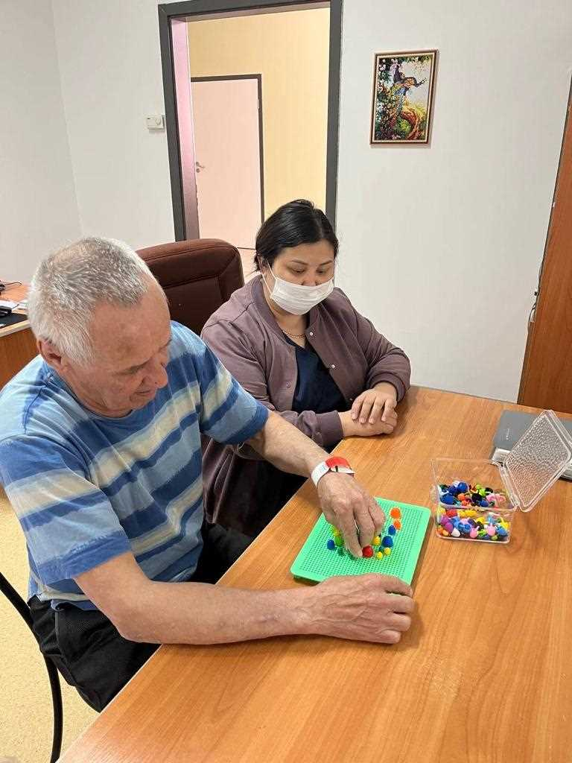
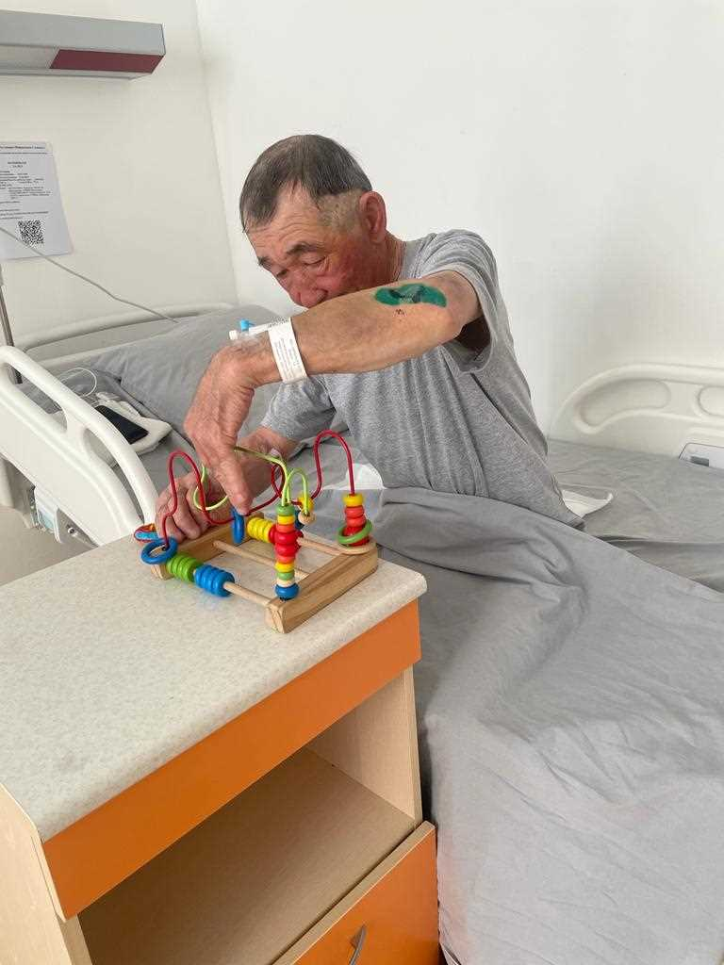
Ұсақ моториканы дамыту

Slide 24
Медбике үш қатарлы біліктілікке ие болуы керек:
ғылыми - ауруды түсіну үшін,
жүрек - науқасты түсіну үшін,
техникалық - науқастарды күту үшін" деп жазған Флоренс Найтингейл.
Біздің инсульт орталығының медбикелері осы дағдылардың барлығына ие.

Slide 25

Назарларыңызға рақмет!

